Slide 1
Chimioprévention du paludisme saisonnier (CPS)
Campagne 2023
Mauritanie
Abdallahi Amar Ely Salem
Coordinateur
Préparé pour la réunion de l'Alliance CPS 2024 – Abuja, Nigéria

Slide 2
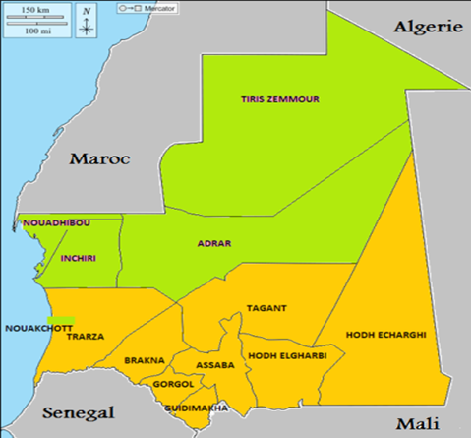
Contexte
Figure 1 : Zones d’endémicité géo-climatiques en Mauritanie
On distingue globalement en Mauritanie 2 zones d’endémicité (ou strates) que sont :
La zone sahélienne située au Sud et Sud-Est du pays (allant de la vallée du fleuve Sénégal au Sud et à la limite Nord-Est de la ligne Nouakchott-Néma): cette zone couvre 8 Wilayas (Brakna, Gorgol, Guidimagha, Assaba, Tagant, Hod Echarghi, Hodh Elgharbi, Trarza). C'est une zone de pâturages, de riziculture et d’agriculture saisonnière (maraîchage saisonnier).
La zone saharienne représentée par les quatre wilayas du Nord et la capitale Nouakchott: les cas de paludisme sont rares voire absent dans les 4 wilayas du Nord (Adrar, Inchiri, Dakhlet Nouadhibou, Tiris Zemmour). Cette zone est caractérisée par la rareté des pluies et des points d’eau mais il existe d’importantes palmeraies qui favorisent l’établissement d’agglomérations de tailles significatives.

Slide 3
Contexte suite
La lutte anti vectorielles efficace et l’utilisation de médicaments antipaludiques préventifs constituent deux composantes phares pour l’élimination du paludisme;
Le Programme National de Lutte Contre le Paludisme (PNLP) a organisé la CPS en 2022 et en 2023 au profit de 7 Moughataa sur 12 Moughataa éligibles;

Slide 4
Contexte suite
Les 12 Moughataa éligibles sont: Adel Bagrou, Amourj, Bassiknou, Dhar, Djiguéni, Néma, Timbédra et Oualata Dans la Wilaya du Hodh Charghi; Aioun, Koboni, Tintane et Touil dans la Wilaya du Hodh;
Par manque de financement, seules 7 Moughataa sur les 12 Moughataa éligibles ont réalisé la CPS sur financement du FM (Adel Bagrou, Amourj, Bassiknou, Néma, Timbédra, Tintane et Touil);

Slide 5
Contexte suite
Les 5 Moughataa qui n’ont pas trouvé de financement sont : Dhar, Djiguéni, Oualata, Aioun, Koboni.

Slide 6
Informations sommaires pour 2023 et plans pour les campagnes 2024
 | 2023 | 2024
Dates de début et de fin | Octobre-Décembre | Août – Novembre
Nombre de cycles | 3 | 4
Nombre de districts ciblés | 7/12 | 7/12
Nombre d'enfants couverts | 119 010 | 121 961
Tranches d'âge couvertes | 3 à 59 mois | 3 à 59 mois
Couverture (% d'enfants ciblés recevant tous les cycles) | 87% | 95%
Des tests de résistance aux médicaments ou des études d'efficacité ont-ils été réalisés? (O/N) | Non | NA
Gap | 5 Districts | 5 Districts

Slide 7
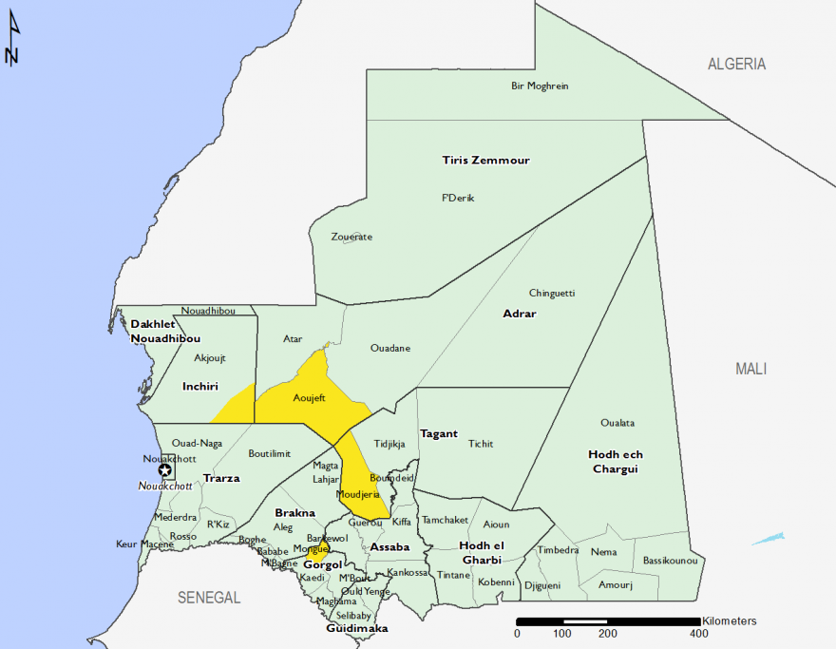
Carte du pays montrant les districts de mise en œuvre de la CPS
Carte 2023 (couverte)
Carte 2024 (cibles)

Slide 8
Focus Numérisation

Slide 9
Principaux enseignements tirés en 2023 : Focus Numérisation
Dans le cadre du suivi et de l’évaluation, la qualité et la remonté des données exige des améliorations pour plus d’efficacité et d’efficience;
D’où l’intégration des données de la CPS en 2023, dans le DHIS2;
Ce qui permet de limiter les erreurs; en effet, il est plus facile de détecter les anomalies et de les corriger

Slide 10
Principaux enseignements tirés en 2023 : Focus Digitalization
L’information peut voyager instantanément et n’est pas contrainte par une zone géographique;
Le paramétrage des données a été effectué;
Les PF SNIS Moughataa ont bénéficié d’une formation spécifique sur la saisie des données de la CPS dans le DHIS2;

Slide 11
Principaux enseignements tirés en 2023 : Focus Digitalization
Les rubriques relatives aux stratégies et au nombre d’enfants ayant reçu tous les cycles n’étaient pas paramétrées;
Le rattrapage du paramétrage des rubriques qui étaient initialement omises (stratégies, nombre d’enfants ayant reçu tous les cycles), a eu lieu au cours de la distribution du 2ème cycle;

Slide 12
Principaux enseignements tirés en 2023 : Focus Digitalization
Le contenu de la formation initiale des PF SNIS ne comportait pas la saisie des rubriques omises (stratégies et enfants ayant reçu tous les cycles);
Ce qui justifie en partie des insuffisances observées au niveau de la saisie notamment dans la Moughataa d’Adel Bagrou;

Slide 13
Cibler les populations difficiles à atteindre

Slide 14
Principaux enseignements tirés en 2023 : atteindre les populations difficiles à atteindre
Proteger les enfants de 3-59 mois contre le paludisme comme recommandé par l’OMS
Protéger les enfants vivant dans le camp des réfugiés de Mberra et des populations nomades qui ne sont pas habituellement touchées par les approches

Slide 15
Principaux enseignements tirés en 2023 : atteindre les populations difficiles à atteindre
Le camp de réfugié dispose d’un CS et de 03 postes de santé
Le personnel de ces structures est en charge de la supervision de l’administration des médicaments par les distributeurs communautaires
Une distribution mobile a été organisée pour atteindre les populations éloignées ou difficiles d’accès

Slide 16
Principaux enseignements tirés en 2023 : atteindre les populations difficiles à atteindre
Non couverture de 05 Moughataa sur les 12 éligibles en lien avec un gap financier non mobilisé;
Débuter la planification à temps
Assurer les activités de communication avant chaque passage
Améliorer la mise en œuvre de la distribution mobile

Slide 17
Focus: Couplage de la CPS à d’autres interventions de Santé

Slide 18
Principaux enseignements tirés en 2023 : Couplage de la CPS à d’autres interventions
En 2023, il n’y a pas eu de couplage proprement dit avec d’autres interventions;
Néanmoins, les activités de mise en œuvre de la CDM et celles de la CPS se sont déroulées au cours de la même période;
Etant donné que les acteurs de mise en œuvre sont les mêmes, le chauvement des activités a été évité.

Slide 19
Merci.

